Slide 1
第2节 电势与等势面

Slide 2
在场强为E的匀强电场中，有A、B点且A、B两点的
距离为d，现有不同的电荷放在A点，求它们在A点
的电势能，并填入下列表中。（选B点为零电势能点）
·
·
A
B
E
电荷q | q₁=2C | q₂=3C | q₃=-6C
A点的 电势能E_{P}
2Ed
3Ed
-6Ed
E_{P}/q
Ed
Ed
Ed

Slide 3
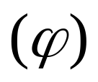
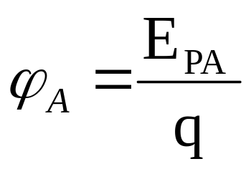
一、电势
电荷q在电场中某一点（如A）的电势能（E_{PA}）与它的电荷量（q）的比值
1. 定义:
2. 公式:
(计算时要代入正负号)
3. 单位: 伏特( V )
1 V = 1 J/C
4. 标量 (有正负)

Slide 4
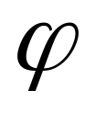
5. 电势具有相对性：确定电势,应先规定电场中某处的电势为零.(通常规定离场源电荷无限远处或大地的电势为零.)
6.电势的固有性：电场中某点的电势的大小是由电场本身的性质决定的，与放不放电荷及放什么电荷无关。即 与Ep、q无关

Slide 5
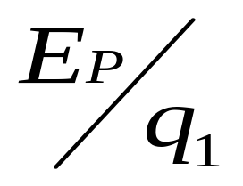
例1. 试探电荷q₁放在电场中的A点,电势能为E_{P}(规定无限远处电势能为零),A点的电势为________,若把试探电荷q₁换成试探电荷q₂放在电场中的A点,A点的电势为___________ (仍规定无限远处电势能为零).

Slide 6
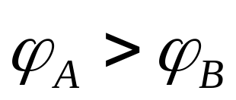
沿着电场线方向,电势将怎样变化?
·
·
·
·
A
B
A
B
E
E
沿电场线方向电势降低

Slide 7
二、等势面
1、等势面
电势相等的点所构成的面
2、典型电场的等势面
点电荷电场
等量同种、异种点电荷电场
匀强电场
带电导体的电场
3、电场线与等势面的关系:电场线与等势面互相垂直.

Slide 8
例2、一个点电荷，从静电场中的a点移至b点，其电势能的变化为零，则（ ）
A．a、b两点的场强一定相等
B．该电荷一定沿等势面移动
C．作用于该点电荷的电场力与其
移动方向总是垂直的
D．a、b两点的电势相等
D

Slide 9


例3、在匀强电场中有a、b、c三点，位置关系如图所示，其中ab= cm，bc=1cm已知电场线与abc三点所在的平面平行,若将电量为-2×10^{－８}C的点电荷从a 移到b，电场力不做功，而把该电荷从a移到c，电场力做功为1.8×10^{－７}J
(1)画出通过 a、b、c 三点的电场线
(2)求该匀强电场的电场强度
答案：9×10²V/m

Slide 10
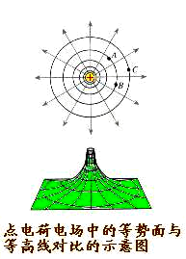
点电荷的电场的等势线

Slide 11
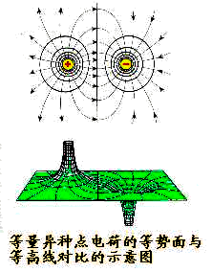
等量异种电荷电场的等势面

Slide 12
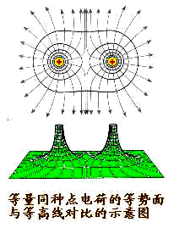
等量同种电荷电场的等势面

Slide 13
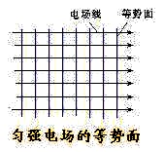
匀强电场的等势面

Slide 14
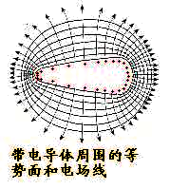
带电导体周围的电场和等势面
观察特点：
1、靠近导体表面
2、远离导体表面

Slide 15
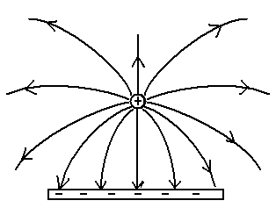
点电荷与带电平板的电场中
电场线的分布
特点：
a、以点电荷向平板作垂线为轴电场线左右对称
b、电场线的分布情况类似于等量异种电荷的电场线分布，而带电平板恰为两电荷连线的垂直平分线

Slide 16
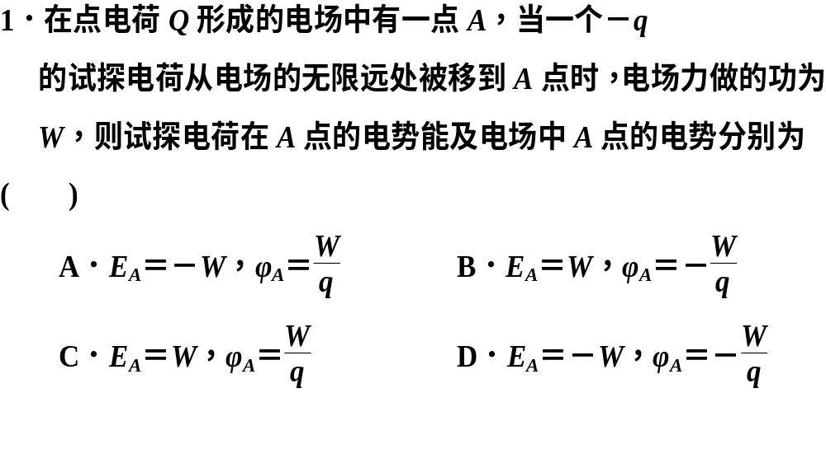
答案：A

Slide 17
2．在静电场中，下列说法正确的是( )
  A．电场强度为零的点，电势一定为零
  B．电场强度处处相同的区域内，电势也一定处处相同
  C．电势降低的方向，一定是电场强度的方向
  D．匀强电场中的等势面是一簇彼此平行的平面
D

Slide 18
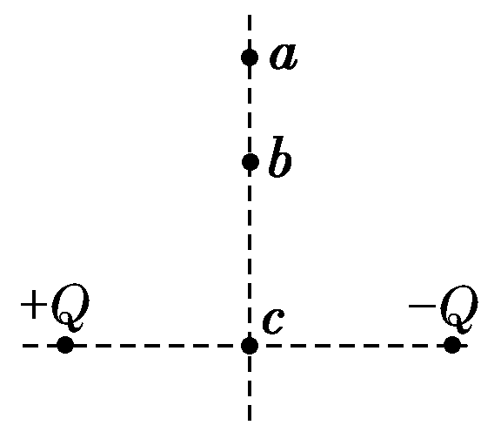
3.如图所示，两个固定的等量异种电荷，在它们连线的垂直平分线上有a、b、c三点，则
  A．a点电势比b点高
  B．a、b两点场强方向不同
  C．a、b、c三点与无穷远处电势相等
  D．一带电粒子(不计重力)在a点无初速释放，则它将在
  a、b连线上运动
答案：C

Slide 19
（1）要清楚各量大小的判断方法；场强是根据电场线的疏密判断，电势是根据沿电场线方向电势越来越低判断，而电势能则是根据在两点间移动电荷时电场力的做功情况判断。
（2）电势的定义方法采用的是比值定义法，电势是电场本身的性质，与试探电荷无关，而电势能与电荷有关，又与所在处的电势有关。

Slide 20
（3）场强和电势无必然联系，场强为零的地方电势不一定为零，场强大的地方电势不一定大，反之亦然。
（4）同一等势面上各点电势相等，不同等势面，顺电场线方向电势降低。等差等势面密(疏)处场强大(小)。

